Slide 1
Бібліотека класів для виконання запитів до даних у базах даних
Виконав: Кузбiт Антон Богданович
Група: П-721-31
Перевірила: Терентьєва С.О

Slide 2
Вступ
Метою роботи є засвоєння навичок роботи з об’єктно-орієнтованим програмуванням.
Предметом роботи є створення бібліотека класів для виконання запитів до даних у базах даних.
Програма була створена за допомогою мови програмування С# у середовищі Visual Studio 2022 Community.

Slide 3
Постановка задачі
Практичним завданням при роботі є розробка програмного додатку, який на основі бібліотека класів виконує запит до даних у базах даних.

Slide 4
Огляд предметної області
Програма має приймати та зберiгати вхідні дані, які вводяться користувачем у базу даних у вiдповiдному меню.
Обробка даних програми виконуватиметься при натисканні на відповідну кнопку та виводитиме змiнену інформацію в базi данних на екран.

Slide 5
Аналоги
Аналогом моєї програми де активно використовують підключення баз даних зі значними обсягами даних – часто це інтернет-магазини, портали, корпоративні сайти.

Slide 6


Опис засобів програмної реалізації
Для курсового проектування обрано середовище розробки Visual Studio 2022 Community.
За допомогою мови програмування С#

Slide 7
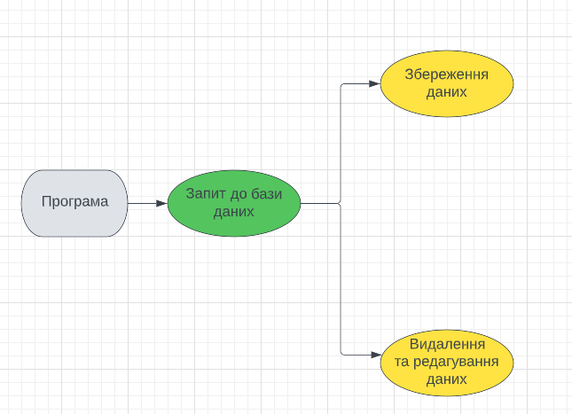
Діаграма прецедентів програми

Slide 8
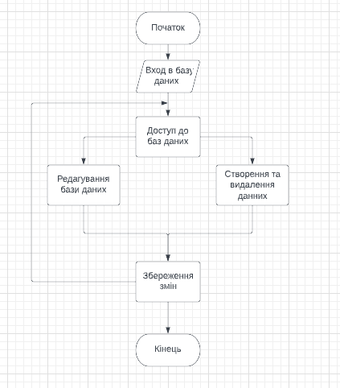
Блок схема програми

Slide 9
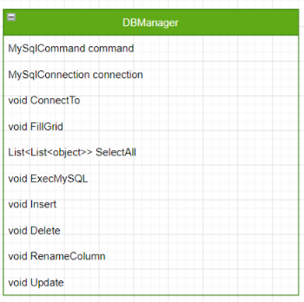
Діаграма класів
Опис класу.

Slide 10
Висновки
Під час написання курсової роботи була створена програма що реалізує бібліотеку класів для виконання запитів до даних у базах даних.
У результаті роботи було опановано навички у об’єктно-орієнтованому програмуванні, було опановано його основні принципи , а також було засвоєно принципи роботи з класами та об’єктами.
Програму було виконано на мові програмування C#.
Також було обрано середовище програмування: Microsoft Visual Studio на платформі Windows 10.

Slide 11
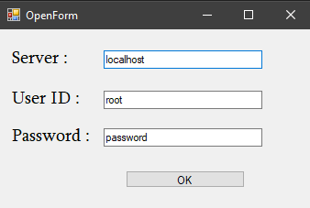
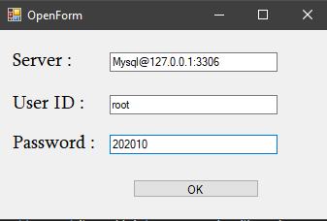
Скріни роботи програми

Slide 12
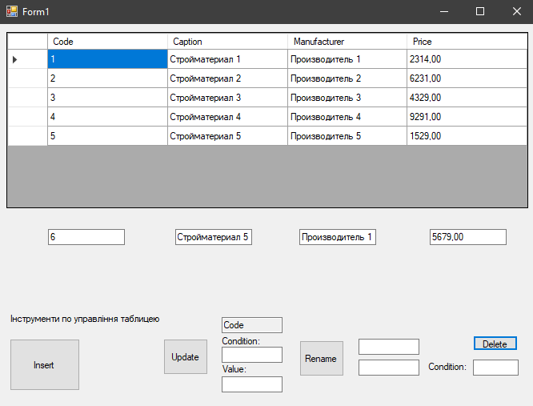
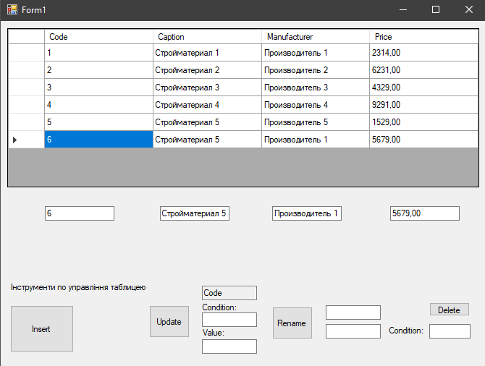
Скріни роботи програми

Slide 13
Дякую за увагу!

